Slide 1
Módulo 5: Conceptos STP
Switching, Routing y Wireless Essentials v7.0 (SRWE)

Slide 2
Objetivos del módulo
Título del módulo: Conceptos STP
Objetivo del módulo: Explicar cómo STP permite la redundancia en una red de capa 2.
Título del tema | Objetivo del tema
Propósito del STP | Explique los problemas comunes en una red conmutada redundante L2.
Funcionamientos del STP | Explicar cómo opera STP en una red conmutada simple.
Evolución del STP | Explique la forma en que funciona PVST+ rápido.
Notes:
2

Slide 3
5.1 Propósito de STP

Slide 4
Propósito del STP Redundancia en redes conmutadas de capa 2
En este tema se tratan las causas de los bucles en una red de capa 2 y se explica brevemente cómo funciona el protocolo de árbol de expansión. La redundancia es una parte importante del diseño jerárquico para eliminar puntos únicos de falla y prevenir la interrupción de los servicios de red para los usuarios. Las redes redundantes requieren la adición de rutas físicas, pero la redundancia lógica también debe formar parte del diseño. Tener rutas físicas alternativas para que los datos atraviesen la red permite que los usuarios accedan a los recursos de red, a pesar de las interrupciones de la ruta. Sin embargo, las rutas redundantes en una red Ethernet conmutada pueden causar bucles físicos y lógicos en la capa 2.
Las LAN Ethernet requieren una topología sin bucles con una única ruta entre dos dispositivos. Un bucle en una LAN Ethernet puede provocar una propagación continua de tramas Ethernet hasta que un enlace se interrumpe y interrumpa el bucle.
Notes:
5 — Conceptos STP
5.1 - Propósito de STP
5.1.1 — Redundancia en redes conmutadas de capa 2

Slide 5
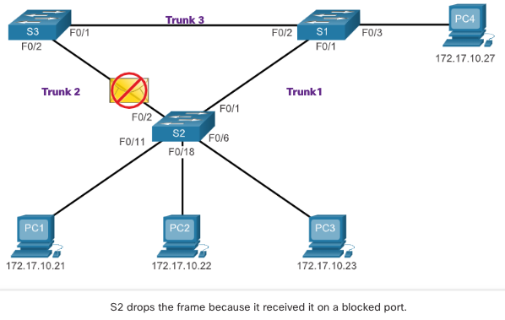
Propósito del STP Protocolo de árbol de expansión (Spanning Tree Protocol, STP)
El protocolo de árbol de expansión (STP) es un protocolo de red de prevención de bucles que permite redundancia mientras crea una topología de capa 2 sin bucles.
STP bloquea lógicamente los bucles físicos en una red de Capa 2, evitando que las tramas circulen por la red para siempre.
Notes:
5 — Conceptos STP
5.1 - Propósito de STP
5.1.2 - Protocolo de árbol de expansión

Slide 6
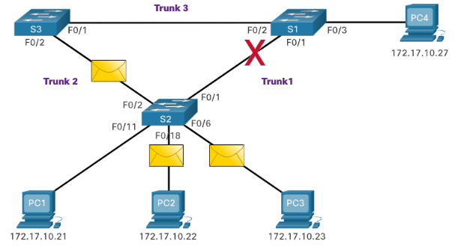
Propósito del STP Recálculo STP
STP compensa un error en la red al volver a calcular y abrir los puertos previamente bloqueados.
Notes:
5 — Conceptos STP
5.1 - Propósito de STP
5.1.3 — Recálculo de STP

Slide 7
Propósito del STP Problemas con vínculos de switch redundantes
La redundancia de ruta proporciona múltiples servicios de red al eliminar la posibilidad de un solo punto de falla. Cuando existen múltiples rutas entre dos dispositivos en una red Ethernet, y no hay implementación de árbol de expansión en los switch, se produce un bucle de capa 2. Un bucle de capa 2 puede provocar inestabilidad en la tabla de direcciones MAC, saturación de enlaces y alta utilización de CPU en switch y dispositivos finales, lo que hace que la red se vuelva inutilizable.
La capa 2 Ethernet no incluye un mecanismo para reconocer y eliminar tramas de bucle sin fin. Tanto IPv4 como IPv6 incluyen un mecanismo que limita la cantidad de veces que un dispositivo de red de Capa 3 puede retransmitir un paquete. Un router disminuirá el TTL (Tiempo de vida) en cada paquete IPv4 y el campo Límite de saltos en cada paquete IPv6. Cuando estos campos se reducen a 0, un router dejará caer el paquete. Los switch Ethernet y Ethernet no tienen un mecanismo comparable para limitar el número de veces que un switch retransmite una trama de Capa 2. STP fue desarrollado específicamente como un mecanismo de prevención de bucles para Ethernet de Capa 2.
Notes:
5 — Conceptos STP
5.1 - Propósito de STP
5.1.4 — Problemas con los vínculos de switch redundantes

Slide 8
Propósito del STP Bucles de Capa 2
Sin STP habilitado, se pueden formar bucles de capa 2, lo que hace que las tramas de difusión, multidifusión y unidifusión desconocidos se reproduzcan sin fin. Esto puede derribar una red rápidamente.
Cuando se produce un bucle, la tabla de direcciones MAC en un switch cambiará constantemente con las actualizaciones de las tramas de difusión, lo que resulta en la inestabilidad de la base de datos MAC. Esto puede causar una alta utilización de la CPU, lo que hace que el switch no pueda reenviar tramas.
Una trama de unidifusión desconocida se produce cuando el switch no tiene la dirección MAC de destino en la tabla de direcciones MAC y debe reenviar la trama a todos los puertos, excepto el puerto de ingreso.
Notes:
5 — Conceptos STP
5.1 - Propósito del STP
5.1.5 - Bucles de capa 2

Slide 9
Propósito del STP Tormenta de difusión (Broadcast Storm)
Una tormenta de difusión es un número anormalmente alto de emisiones que abruman la red durante un período específico de tiempo. Las tormentas de difusión pueden deshabilitar una red en cuestión de segundos al abrumar los switch y los dispositivos finales. Las tormentas de difusión pueden deberse a un problema de hardware como una NIC defectuosa o a un bucle de capa 2 en la red.
Las emisiones de capa 2 en una red, como las solicitudes ARP, son muy comunes. Las multidifusión de capa 2 normalmente se reenvían de la misma manera que una difusión por el switch. Los paquetes IPv6 nunca se reenvían como una difusión de Capa 2, ICMPv6 Neighbor Discovery utiliza multidifusión de Capa 2.
Un host atrapado en un bucle de capa 2 no está accesible para otros hosts en la red. Además, debido a los constantes cambios en su tabla de direcciones MAC, el switch no sabe desde qué puerto reenviar las tramas de unidifusión.
Para evitar que ocurran estos problemas en una red redundante, se debe habilitar algún tipo de árbol de expansión en los switch. De manera predeterminada, el árbol de expansión está habilitado en los switch Cisco para prevenir que ocurran bucles en la capa 2.
Notes:
5 — Conceptos STP
5.1 - Propósito de STP
5.1.6 - Tormenta de difusión

Slide 10
Propósito del STP El algoritmo de árbol de expansión (Spanning Tree)
STP se basa en un algoritmo inventado por Radia Perlman mientras trabajaba para Digital Equipment Corporation, y publicado en el artículo de 1985 "Un algoritmo para la computación distribuida de un árbol de expansión en una LAN extendida". Su algoritmo de árbol de expansión (STA) crea una topología sin bucles al seleccionar un único puente raíz donde todos los demás switch determinan una única ruta de menor costo.
STP evita que ocurran bucles mediante la configuración de una ruta sin bucles a través de la red, con puertos “en estado de bloqueo” ubicados estratégicamente. Los switch que ejecutan STP pueden compensar las fallas mediante el desbloqueo dinámico de los puertos bloqueados anteriormente y el permiso para que el tráfico se transmita por las rutas alternativas.
Notes:
5 — Conceptos STP
5.1 - Propósito de STP
5.1.7 - El algoritmo del árbol de expansión

Slide 11
Propósito del STP El algoritmo de árbol de expansión (cont.)
¿Cómo crea STA una topología sin bucles?
Selección de un puente raíz: Este puente (switch) es el punto de referencia para que toda la red cree un árbol de expansión alrededor.
Bloquear rutas redundantes: STP garantiza que solo haya una ruta lógica entre todos los destinos de la red al bloquear intencionalmente las rutas redundantes que podrían causar un bucle. Cuando se bloquea un puerto, se impide que los datos del usuario entren o salgan de ese puerto.
Crear una topología sin bucle: un puerto bloqueado tiene el efecto de convertir ese vínculo en un vínculo no reenvío entre los dos switch. Esto crea una topología en la que cada switch tiene una única ruta al puente raíz, similar a las ramas de un árbol que se conectan a la raíz del árbol.
Vuelva a calcular en caso de falla de enlace: las rutas físicas todavía existen para proporcionar redundancia, pero estas rutas están deshabilitadas para evitar que ocurran los bucles. Si alguna vez la ruta es necesaria para compensar la falla de un cable de red o de un switch, STP vuelve a calcular las rutas y desbloquea los puertos necesarios para permitir que la ruta redundante se active. Los recálculos STP también pueden ocurrir cada vez que se agrega un nuevo switch o un nuevo vínculo entre switches a la red.
Notes:
5 — Conceptos STP
5.1 - Propósito de STP
5.1.7 - El algoritmo Spanning Tree (Cont.)

Slide 12
Propósito del STP Packet Tracer: Investigar la prevención de bucles STP
Este vídeo muestra el uso de STP en un entorno de red.
Notes:
5 — Conceptos STP
5.1 - Propósito de STP
5.1.8 — Vídeo — Observar el funcionamiento de STP

Slide 13
Propósito del STP Packet Tracer: Investigar la prevención de bucles STP
En esta actividad de Packet Tracer, completará los siguientes objetivos:
Cree y configure una red simple de tres switch con STP.
Ver la operación STP.
Desactive STP y vuelva a ver la operación.
Notes:
5 — Conceptos STP
5.1 - Propósito de STP
5.1.9 — Rastreador de paquetes — Investigue la prevención de bucles STP
5.1.10 — Compruebe su comprensión — Propósito de STP

Slide 14
5.2 Operaciones STP

Slide 15
Operaciones STP Pasos para una topología sin bucles
Usando STA, STP crea una topología sin bucles en un proceso de cuatro pasos:
Elige el puente raíz.
Seleccione los puertos raíz.
Elegir puertos designados.
Seleccione puertos alternativos (bloqueados).
Durante las funciones STA y STP, los switch utilizan unidades de datos de protocolo de puente (BPDU) para compartir información sobre sí mismos y sus conexiones. Las BPDU se utilizan para elegir el puente raíz, los puertos raíz, los puertos designados y los puertos alternativos.
Cada BPDU contiene una ID de puente (BID) que identifica qué switch envió la BPDU. El BID participa en la toma de muchas de las decisiones STA, incluidos los roles de puente raíz y puerto.
El BID contiene un valor de prioridad, la dirección MAC del switch y un ID de sistema extendido. El valor de BID más bajo lo determina la combinación de estos tres campos.
Notes:
5 — Conceptos STP
5.2 - Operaciones STP
5.2.1 — Pasos para una topología sin bucles

Slide 16
Operaciones STP Pasos para una topología sin bucles(cont.)
Prioridad de puente: el valor de prioridad predeterminado para todos los switch Cisco es el valor decimal 32768 El rango va de 0 a 61440 y aumenta de a 4096. Es preferible una prioridad de puente más baja. La prioridad de puente 0 prevalece sobre el resto de las prioridades de puente.
ID del sistema extendido: el valor de ID del sistema extendido es un valor decimal agregado al valor de prioridad del puente en el BID para identificar la VLAN para esta BPDU.
Dirección MAC: cuando dos switch se configuran con la misma prioridad y tienen la misma ID de sistema extendida, el switch que tiene la dirección MAC con el valor más bajo, expresado en hexadecimal, tendrá el BID más bajo.
Notes:
5 — Conceptos STP
5.2 - Operaciones STP
5.2.1 — Pasos hacia una topología sin bucle (cont.)

Slide 17
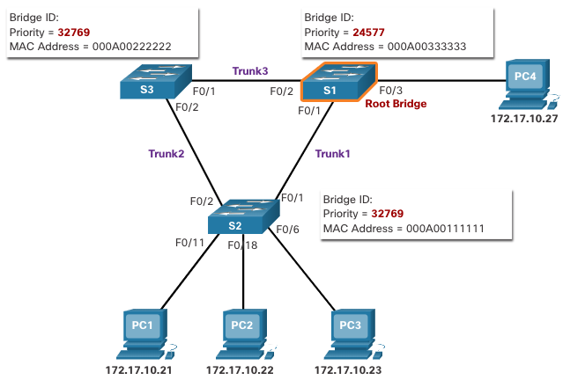
Operaciones STP 1. Elige el puente raíz
El STA designa un único switch como puente raíz y lo utiliza como punto de referencia para todos los cálculos de rutas. Los switch intercambian BPDU para crear la topología sin bucles comenzando con la selección del puente raíz.
Todos los switch del dominio de difusión participan del proceso de elección. Una vez que el switch arranca, comienza a enviar tramas BPDU cada dos segundos. Estas tramas BPDU contienen el BID del switch de envío y el BID del puente raíz, conocido como ID raíz.
El switch que tiene el BID más bajo se convierte en el puente raíz. Al principio, todos los switch se declaran a sí mismos como el puente raíz con su propio BID establecido como ID raíz. Eventualmente, los switch aprenden a través del intercambio de BPDU qué switch tiene el BID más bajo y acordarán un puente raíz.
Notes:
5 — Conceptos STP
5.2 - Operaciones STP
5.2.2 — 1. Elige el puente raíz

Slide 18
Operaciones STP Impacto del BID predeterminado
Dado que el BID predeterminado es 32768, es posible que dos o más switches tengan la misma prioridad. En este escenario, donde las prioridades son las mismas, el switch con la dirección MAC más baja se convertirá en el puente raíz. El administrador debe configurar el switch de puente raíz deseado con una prioridad inferior.
En la figura, todos los switch están configurados con la misma prioridad de 32769. Aquí la dirección MAC se convierte en el factor decisivo en cuanto a qué interruptor se convierte en el puente raíz. El switch con el valor de dirección MAC hexadecimal más bajo es el puente raíz preferido. En este ejemplo, S2 tiene el valor más bajo para su dirección MAC y se elige como el puente raíz para esa instancia de árbol de expansión.
Nota:La prioridad de todos los switch es 32769. El valor se basa en la prioridad de puente predeterminada 32768 y la ID del sistema extendida (asignación de VLAN 1) asociada con cada switch (32768 + 1).
Notes:
5 — Conceptos STP
5.2 - Operaciones STP
5.2.3 — Impacto de las pujas incumplidas

Slide 19
Operaciones STP Determinar el costo de la ruta raíz
Cuando se ha elegido el puente raíz para una instancia de árbol de expansión dado, el STA comienza a determinar las mejores rutas al puente raíz desde todos los destinos en el dominio de difusión. La información de la ruta, conocida como el costo interno de la ruta raíz, está determinada por la suma de todos los costos de los puertos individuales a lo largo de la ruta desde el switch hasta el puente raíz.
Cuando un switch recibe la BPDU, agrega el costo del puerto de ingreso del segmento para determinar el costo interno de la ruta hacia la raíz.
Los costos de los puertos predeterminados se definen por la velocidad a la que funcionan los mismos. La tabla muestra los costos de puerto predeterminados sugeridos por IEEE. Los switch Cisco utilizan de forma predeterminada los valores definidos por el estándar IEEE 802.1D, también conocido como costo de ruta corta, tanto para STP como para RSTP.
Pese a que los puertos de switch cuentan con un costo de puerto predeterminado asociado a los mismos, tal costo puede configurarse. La capacidad de configurar costos de puerto individuales le da al administrador la flexibilidad para controlar de forma manual las rutas de árbol de expansión hacia el puente raíz.
Velocidad de enlace | STP Cost: IEEE 802.1D-1998 | Costo de RSTP: IEEE 802.1w-2004
10 Gbps | 2 | 2000
1 Gbps | 4 | 20 000
100 Mbps | 19 | 200 000
10 Mbps | 100 | 2 000 000
Notes:
5 — Conceptos STP
5.2 - Operaciones STP
5.2.4 — Determinar el costo de la ruta raíz

Slide 20
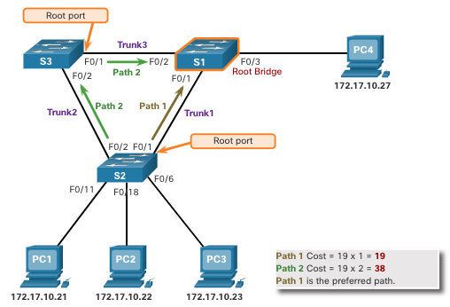
Operaciones STP 2. Elegir los puertos raíz
Después de determinar el puente raíz, se utiliza el algoritmo STA para seleccionar el puerto raíz. Cada switch que no sea root seleccionará un puerto raíz. El puerto raíz es el puerto más cercano al puente raíz en términos de costo general para el puente raíz. Este costo general se conoce como costo de ruta raíz interna.
El costo interno de la ruta raíz es igual a la suma de todos los costos del puerto a lo largo de la ruta al puente raíz, como se muestra en la figura. Las rutas con el costo más bajo se convierten en las preferidas, y el resto de las rutas redundantes se bloquean. En el ejemplo, el costo de la ruta raíz interna desde S2 hasta el puente raíz S1 sobre la ruta 1 es 19, mientras que el costo de la ruta raíz interna sobre la ruta 2 es 38. Debido a que la ruta 1 tiene un costo de ruta general más bajo para el puente raíz, es la ruta preferida y F0 / 1 se convierte en el puerto raíz en S2.
Notes:
5 — Conceptos STP
5.2 - Operaciones STP
5.2.5 — 2. Elegir los puertosraíz

Slide 21
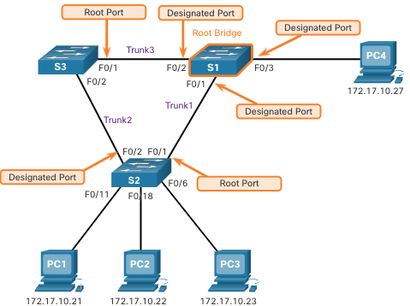
Operaciones STP 3. Seleccionar puertos designados
Cada segmento entre dos switch tendrá un puerto designado. El puerto designado es un puerto en el segmento que tiene el costo de ruta raíz interna para el puente raíz. En otras palabras, el puerto designado tiene la mejor ruta para recibir el tráfico que conduce al puente raíz.
Lo que no es un puerto raíz o un puerto designado se convierte en un puerto alternativo o bloqueado.
Todos los puertos en el puente raíz son puertos designados.
Si un extremo de un segmento es un puerto raíz, el otro extremo es un puerto designado.
Todos los puertos conectados a los dispositivos finales son puertos designados.
En segmentos entre dos switch donde ninguno de los switch es el puente raíz, el puerto del switch con la ruta de menor costo al puente raíz es un puerto designado.
Notes:
5 — Conceptos STP
5.2 - Operaciones STP
5.2.6 — Elegir puertos designados

Slide 22
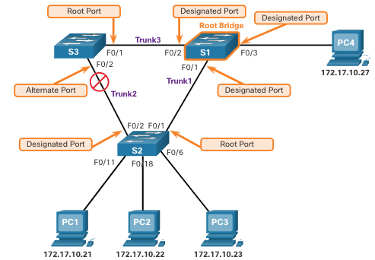
Operaciones STP 4. Seleccionar puertos alternativos (bloqueados)
Si un puerto no es un puerto raíz o un puerto designado, se convierte en un puerto alternativo (o de copia de seguridad). Los puertos alternativos están en estado de descarte o bloqueo para evitar bucles.
En la figura, la STA ha configurado el puerto F0/2 en S3 en el rol alternativo. El puerto F0/2 en S3 está en estado de bloqueo y no reenviará tramas Ethernet. Todos los demás puertos entre switch están en estado de reenvío. Esta es la parte de prevención de bucles de STP.
Notes:
5 — Conceptos STP
5.2 - Operaciones STP
5.2.7 — Seleccionar puertos alternativos (bloqueados)

Slide 23
Operaciones STP Elegir un puerto raíz a partir de múltiples rutas de igual costo
Cuando un switch tiene varias rutas de igual costo al puente raíz, el switch determinará un puerto utilizando los siguientes criterios:
Oferta de remitente más baja
Prioridad de puerto del remitente más baja
ID de puerto del remitente más bajo
Notes:
5 — Conceptos STP
5.2 - Operaciones STP
5.2.8 — Seleccione un puerto raíz a partir de múltiples rutas de igual costo

Slide 24
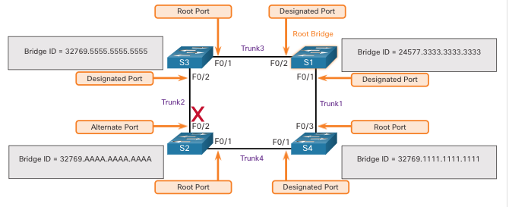
Operaciones STP Elegir un puerto raíz a partir de varias rutas de igual costo (Cont.)
Oferta más baja del remitente: esta topología tiene cuatro switch con el switch S1 como puente raíz. El puerto F0/1 en el switch S3 y el puerto F0/3 en el switch S4 se han seleccionado como puertos raíz porque tienen el costo de la ruta raíz al puente raíz para sus respectivos switch.
S2 tiene dos puertos, F0/1 y F0/2 con rutas de igual costo al puente raíz. Las ID de puente de S3 y S4 se utilizarán para romper el empate. Esto se conoce como BID del emisor. S3 tiene un BID de 32769.5555.5555.5555 y S4 tiene un BID de 32769.1111.1111.1111. Como S4 tiene un BID más bajo, el puerto F0/1 de S2, que es el puerto conectado a S4, será el puerto raíz.
Notes:
5 — Conceptos STP
5.2 - Operaciones STP
5.2.8 — Seleccione un puerto raíz a partir de múltiples rutas de igual costo (Cont.)

Slide 25
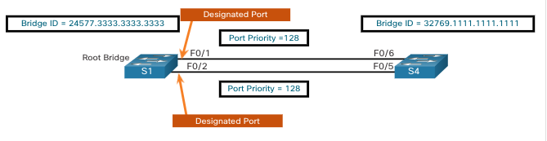
Operaciones STP Elegir un puerto raíz a partir de varias rutas de igual costo (Cont.)
Prioridad de puerto de remitente más baja: Esta topología tiene dos switch que están conectados con dos rutas de igual costo entre ellos. S1 es el puente raíz, por lo que ambos puertos son puertos designados.
S4 tiene dos puertos con rutas de igual costo al puente raíz. Dado que ambos puertos están conectados al mismo switch, el BID (S1) del remitente es igual. Entonces el primer paso es un empate.
A continuación, es la prioridad del puerto del remitente (S1). La prioridad de puerto predeterminada es 128, por lo que ambos puertos de S1 tienen la misma prioridad de puerto. Esto también es una corbata. Sin embargo, si cualquiera de los puertos de S1 se configuraba con una prioridad de puerto más baja, S4 pondría su puerto adyacente en estado de reenvío. El otro puerto en S4 sería un estado de bloqueo.
Notes:
5 — Conceptos STP
5.2 - Operaciones STP
5.2.8 — Seleccione un puerto raíz a partir de múltiples rutas de igual costo (Cont.)

Slide 26
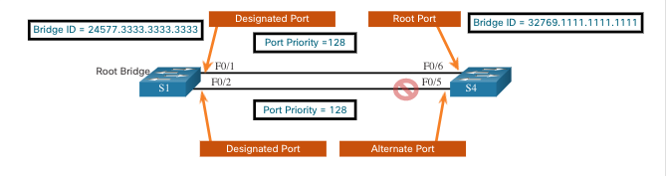
Operaciones STP Elegir un puerto raíz a partir de varias rutas de igual coste (Cont.)
Id. de puerto del remitente más bajo: el último desempate es el Id. de puerto del remitente más bajo. El switch S4 ha recibido BPDU desde el puerto F0/1 y el puerto F0/2 en S1. La decisión se basa en el ID del puerto del remitente, no en el ID del puerto del receptor. Dado que el Id. de puerto de F0/1 en S1 es menor que el puerto F0/2, el puerto F0/6 en el switch S4 será el puerto raíz. Este es el puerto de S4 que está conectado al puerto F0/1 de S1.
El puerto F0/5 en S4 se convertirá en un puerto alternativo y se colocará en el estado de bloqueo.
Notes:
5 — Conceptos STP
5.2 - Operaciones STP
5.2.8 — Seleccione un puerto raíz a partir de múltiples rutas de igual costo (Cont.)

Slide 27
Operaciones STP Temporizadores STP y Estados de puerto
La convergencia STP requiere tres temporizadores, como sigue:
Hello Timer - el tiempo de saludo es el intervalo entre BPDU. El valor predeterminado es 2 segundos, pero se puede modificar entre 1 y 10 segundos.
Temporizador de demora directa: la demora directa es el tiempo que se pasa en el estado de escucha y aprendizaje. El valor predeterminado es 15 segundos, pero se puede modificar a entre 4 y 30 segundos.
Temporizador de edad máxima: la antigüedad máxima es la duración máxima de tiempo que un switch espera antes de intentar cambiar la topología STP. El valor predeterminado es 20 segundos, pero se puede modificar entre 6 y 40 segundos.
Nota: Los tiempos predeterminados se pueden cambiar en el puente raíz, que dicta el valor de estos temporizadores para el dominio STP.
Notes:
5 — Conceptos STP
5.2 - Operaciones STP
5.2.9 — Temporizadores STP y Estados del puerto

Slide 28
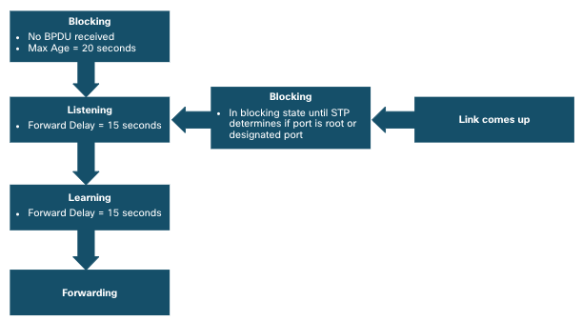
Operaciones STP Detalles operativos de cada estado de puerto (cont.)
STP facilita la ruta lógica sin bucles en todo el dominio de difusión. El árbol de expansión se determina a través de la información obtenida en el intercambio de tramas de BPDU entre los switch interconectados. Si un puerto de switch pasa directamente del estado de bloqueo al de reenvío sin información acerca de la topología completa durante la transición, el puerto puede crear un bucle de datos temporal. Por esta razón, STP tiene cinco estados de puertos, cuatro de los cuales son estados de puertos operativos, como se muestra en la figura. El estado deshabilitado se considera no operativo.
Notes:
5 — Conceptos STP
5.2 - Operaciones STP
5.2.9 — Temporizadores STP y Estados de puerto (Cont.)

Slide 29
Operaciones STP Detalles operativos de cada estado de puerto
La tabla resume los detalles operativos de cada estado del puerto
Estado del puerto | BPDU | Tabla de direcciones MAC | Reenvío de marcos de datos
Bloqueo | Recibir solo | No hay actualización | No
Escucha | Recibir y enviar | No hay actualización | No
Aprendizaje | Recibir y enviar | Actualización de la tabla | No
Reenvío | Recibir y enviar | Actualización de la tabla | Sí
Deshabilitado | No se ha enviado ni recibido | No hay actualización | No
Notes:
5 — Conceptos STP
5.2 - Operaciones STP
5.2.10 — Detalles operativos de cada Estado del puerto

Slide 30
Operaciones STP Árbol de expansión por VLAN
STP se puede configurar para operar en un entorno con varias VLAN. En el árbol de expansión por VLAN (PVST) versión para STP, hay un puente raíz ha elegir por cada instancia de árbol de expansión.
Esto hace posible tener diferentes puentes raíz para diferentes conjuntos de VLAN. STP opera una instancia independiente de STP para cada VLAN individual. Si todos los puertos de todos los switch pertenecen a la VLAN 1, solo se da una instancia de árbol de expansión.
Notes:
5 — Conceptos STP
5.2 - Operaciones STP
5.2.11 — Árbol de expansión por VLAN
5.2.12 — Compruebe su comprensión — Operaciones STP

Slide 31
5.3 Evolución del STP

Slide 32
Evolución de STP Diferentes versiones de STP
Muchos profesionales usan genéricamente árbol de expansión (spanning tree) y STP para referirse a las diversas implementaciones de árbol de expansión, como Rapid Spanning Tree Protocol (RSTP) y Multiple Spanning Tree Protocol (MSTP). Para comunicar los conceptos del árbol de expansión correctamente, es importante hacer referencia a la implementación o al estándar del árbol de expansión en contexto.
El documento más reciente del IEEE acerca del árbol de expansión (IEEE-802-1D-2004) establece que “STP se reemplazó con el protocolo de árbol de expansión rápido (RSTP)”. El IEEE utiliza “STP” para referirse a la implementación original del árbol de expansión y “RSTP” para describir la versión del árbol de expansión especificada en IEEE-802.1D-2004.
Debido a que los dos protocolos comparten gran parte de la misma terminología y métodos para la ruta sin bucles, el enfoque principal estará en el estándar actual y las implementaciones propietarias de Cisco de STP y RSTP.
Los switch de Cisco con IOS 15.0 o posterior ejecutan PVST+ de manera predeterminada. Esta versión incluye muchas de las especificaciones IEEE 802.1D-2004, como puertos alternativos en lugar de los puertos no designados anteriores. Los switch deben configurarse explícitamente para el modo de árbol de expansión rápida para ejecutar el protocolo de árbol de expansión rápida.
Notes:
5 — Conceptos STP
5.3 - Evolución de STP
5.3.1 — Diferentes versiones de STP

Slide 33
Evolución de STP Diferentes versiones de STP (cont.)
Variedad STP | Descripción
STP | Esta es la versión original IEEE 802.1D (802.1D-1998 y anteriores) que proporciona una topología sin bucles en una red con enlaces redundantes. También llamado Common Spanning Tree (CST), asume una instancia de árbol de expansión para toda la red puenteada, independientemente de la cantidad de VLAN.
PVST+ | El árbol de expansión por VLAN (PVST +) es una mejora de Cisco de STP que proporciona una instancia de árbol de expansión 802.1D separada para cada VLAN configurada en la red. PVST+ supports PortFast, UplinkFast, BackboneFast, BPDU guard, BPDU filter, root guard, and loop guard.
802.1D-2004 | Esta es una versión actualizada del estándar STP, que incorpora IEEE 802.1w.
RSTP | Rapid Spanning Tree Protocol (RSTP) o IEEE 802.1w es una evolución de STP que proporciona una convergencia más rápida que STP.
PVST+ rápido | Esta es una mejora de Cisco de RSTP que utiliza PVST + y proporciona una instancia independiente de 802.1w por VLAN. Cada instancia aparte admite PortFast, protección de BPDU, filtro de BPDU, protección de raíz y protección de bucle.
MSTP | El Protocolo de árbol de expansión múltiple (MSTP) es un estándar IEEE inspirado en la implementación anterior de STP de instancia múltiple (MISTP) de Cisco. MSTP asigna varias VLAN en la misma instancia de árbol de expansión.
Instancia | Multiple Spanning Tree (MST) es la implementación de Cisco de MSTP, que proporciona hasta 16 instancias de RSTP y combina muchas VLAN con la misma topología física y lógica en una instancia RSTP común. Cada instancia admite PortFast, protección BPDU, filtro BPDU, protección de raíz y protección de bucle.
Notes:
5 — Conceptos STP
5.3 - Evolución de STP
5.3.1 — Diferentes versiones de STP (cont.)

Slide 34
Evolución de STP Conceptos de RSTP
RSTP (IEEE 802.1w) reemplaza al 802.1D original mientras conserva la compatibilidad con versiones anteriores. La terminología de STP 802.1w sigue siendo fundamentalmente la misma que la de STP IEEE 802.1D original. La mayoría de los parámetros se han dejado sin cambios. Los usuarios que estén familiarizados con el estándar STP original pueden configurar fácilmente RSTP. El mismo algoritmo de árbol de expansión se utiliza tanto para STP como para RSTP para determinar los roles de puerto y la topología.
RSTP aumenta la velocidad del recálculo del árbol de expansión cuando cambia la topología de la red de Capa 2. RSTP puede lograr una convergencia mucho más rápida en una red configurada en forma adecuada, a veces sólo en unos pocos cientos de milisegundos. Si un puerto está configurado para ser un puerto alternativo, puede cambiar inmediatamente a un estado de reenvío sin esperar a que la red converja.
Nota: Rapid PVST + es la implementación de Cisco de RSTP por VLAN. Con Rapid PVST + se ejecuta una instancia independiente de RSTP para cada VLAN.
Notes:
5 — Conceptos STP
5.3 - Evolución de STP
5.3.2 — Conceptos RSTP

Slide 35
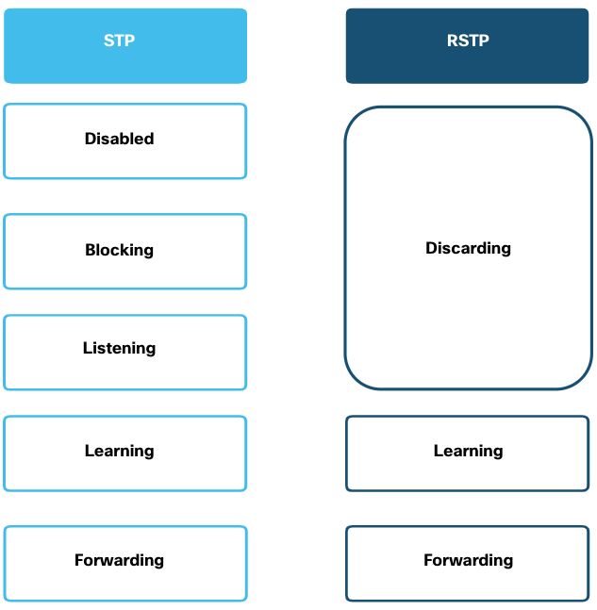
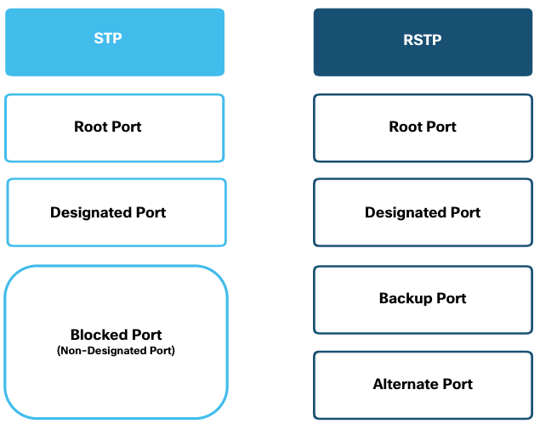
Evolución de STP Estados del puerto RSTP y las funciones del puerto
Solo hay tres estados de puerto en RSTP que corresponden a los tres estados operativos posibles en STP.
Los estados de desactivación, bloqueo y escucha 802.1D se fusionan en un único estado de descarte 802.1w.
Los puertos raíz y los puertos designados son los mismos para STP y RSTP. Sin embargo, hay dos roles de puerto RSTP que corresponden al estado de bloqueo de STP. En STP, un puerto bloqueado se define como no ser el puerto designado o raíz. RSTP tiene dos funciones de puerto para este propósito.
Notes:
5 — Conceptos STP
5.3 - Evolución de STP
5.3.3 — Estados de puerto RSTP y roles de puerto

Slide 36
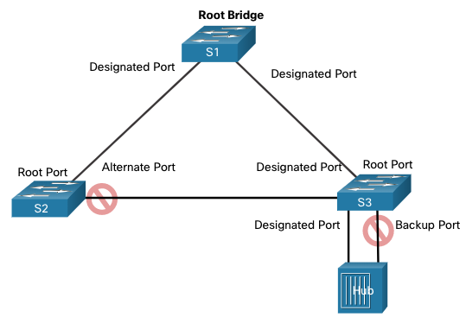
Evolución de STP Estados de puerto RSTP y las funciones de puerto (cont.)
El puerto alternativo tiene una ruta alternativa al puente raíz. El puerto de copia de seguridad es una copia de seguridad en un medio compartido, como un concentrador. Un puerto de copia de seguridad es menos común porque ahora los concentradores se consideran dispositivos heredados.
Notes:
5 — Conceptos STP
5.3 - Evolución de STP
5.3.3 — Estados de puerto RSTP y roles de puerto (Cont.)

Slide 37
Evolución de STP PortFast y BPDU Guard
Cuando un dispositivo está conectado a un puerto del switch o cuando un switch se enciende, el puerto del switch pasa por los estados de escucha y aprendizaje, esperando cada vez que expire el temporizador de retardo de reenvío. Este retraso es de 15 segundos para cada estado durante un total de 30 segundos. Esto puede presentar un problema para los clientes DHCP que intentan detectar un servidor DHCP porque el proceso DHCP puede agotarse. El resultado es que un cliente IPv4 no recibirá una dirección IPv4 válida.
Cuando un puerto de switch está configurado con PortFast, ese puerto pasa de un estado de bloqueo al de reenvío inmediatamente, evitando el retraso de 30 segundos. Puede utilizar PortFast en los puertos de acceso para permitir que los dispositivos conectados a estos puertos accedan a la red inmediatamente. PortFast sólo debe utilizarse en puertos de acceso. Si habilita PortFast en un puerto que se conecta a otro switch, corre el riesgo de crear un bucle de árbol de expansión.
Un puerto de switch habilitado para PortFast nunca debería recibir BPDU porque eso indicaría que el switch está conectado al puerto, lo que podría causar un bucle de árbol de expansión. Los switch Cisco admiten una característica denominada “protección BPDU”. Cuando está habilitado, inmediatamente pone el puerto del switch en un estado errdisabled (error-disabled) al recibir cualquier BPDU. Esto protege contra posibles bucles al apagar eficazmente el puerto. El administrador debe volver a poner manualmente la interfaz en servicio.
Notes:
5 — Conceptos STP
5.3 - Evolución de STP
5.3.4 – PortFast y protección de BPDU

Slide 38
Evolución de STP Alternativas a STP
A lo largo de los años, las organizaciones requerían una mayor resiliencia y disponibilidad en la LAN. Las LAN Ethernet pasaron de unos pocos switch interconectados conectados conectados a un único enrutador, a un sofisticado diseño de red jerárquica que incluía switch de acceso, distribución y capa central.
Dependiendo de la implementación, la capa 2 puede incluir no solo la capa de acceso, sino también la distribución o incluso las capas principales. Estos diseños pueden incluir cientos de switch, con cientos o incluso miles de VLAN. STP se ha adaptado a la redundancia y complejidad añadida con mejoras, como parte de RSTP y MSTP.
Un aspecto importante del diseño de red es la convergencia rápida y predecible cuando se produce un error o un cambio en la topología. El árbol de expansión no ofrece las mismas eficiencias y predictibilidades proporcionadas por los protocolos de enrutamiento en la Capa 3.
El enrutamiento de capa 3 permite rutas y bucles redundantes en la topología, sin bloquear puertos. Por esta razón, algunos entornos están en transición a la capa 3 en todas partes, excepto donde los dispositivos se conectan al switch de capa de acceso. En otras palabras, las conexiones entre los switch de capa de acceso y los switch de distribución serían Capa 3 en lugar de Capa 2.
Notes:
5 — Conceptos STP
5.3 - Evolución de STP
5.3.5 — Alternativas a STP
5.3.6 — Compruebe su comprensión — Evolución de STP

Slide 39
5.4 - Módulo de práctica y cuestionario

Slide 40
Módulo 5: Conceptos STP Nuevos términos y comandos
Spanning Tree Protocol (STP)
Spanning Tree Algorithm (STA)
IEEE 802.1D
IEEE 802.1w
Broadcast Storm
Root Bridge
Root Port
Designated Port
Alternate (Blocked) Port
Learning
Listening
Bridge ID (BID)
Root ID
Bridge Protocol Data Unit (BPDU)
Bridge Priority
Extended System ID
short path cost
long path cost
root path cost
Rapid STP (RSTP)
port priority
Hello timer
Max Age timer
Forward Delay timers
Blocking
Forwarding
Discarding
Per-VLAN Spanning Tree (PVST)
PVST+
Rapid PVST+
Multiple Spanning Tree Protocol (MSTP)
Multiple Spanning Tree (MST)
PortFast
BPDU Guard

